Slide 1



НАЦИОНАЛЬНЫЙ ИССЛЕДОВАТЕЛЬСКИЙ ЯДЕРНЫЙ УНИВЕРСИТЕТ «МИФИ»
Кафедра экспериментальных методов ядерной физики №11
«Моделирование и анализ взаимодействий нейтрино в детекторе SuperFGD»
Выполнил студент группы А23-101: Чернов Денис Олегович
Научный руководитель: д.ф.-м.н., профессор, Салахутдинов Гаяр Харисович

Slide 2

Личный вклад и апробация
Проведено исследование новой технологии изготовления кубических сцинтилляторов:
Измерены геометрические параметры кубических сцинтилляторов
Получен световыход кубических сцинтилляторов, изготовленных по новой технологии
Помимо этого, проведено исследование технологии обрезания оптоволокна для детектора SuperFGD
Результаты исследований были представлены на 4 научных конференциях.
М. В. Даниловa, Н. В. Ершов, …, Д. О. Чернов // Сцинтилляционные детекторы заряженных частиц для черенковского нейтринного детектора. Приборы и техника эксперимента, 2023, № 4, с. 42–47
A. Dergacheva, D. Chernov, … // Current status of the novel 3D SuperFGD detector for the T2K experiment. Accepted for publication in MDPI Physics journal
Участие в гранте РНФ № 19-12-00325 «Поиск СР нарушения в нейтринных осцилляциях, разработка и создание 3D сегментированного сцинтилляционного детектора нейтрино» (рук. Ю.Г. Куденко)
2 СЛАЙД

Slide 3

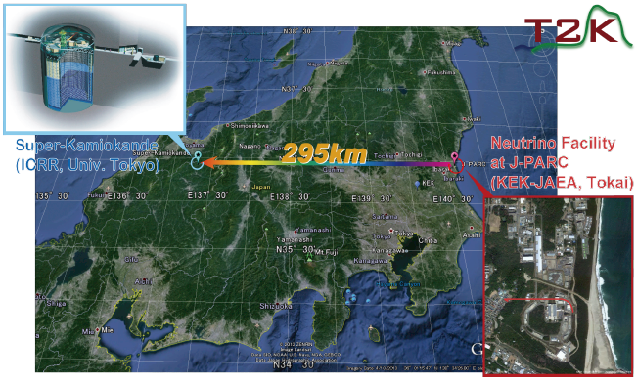
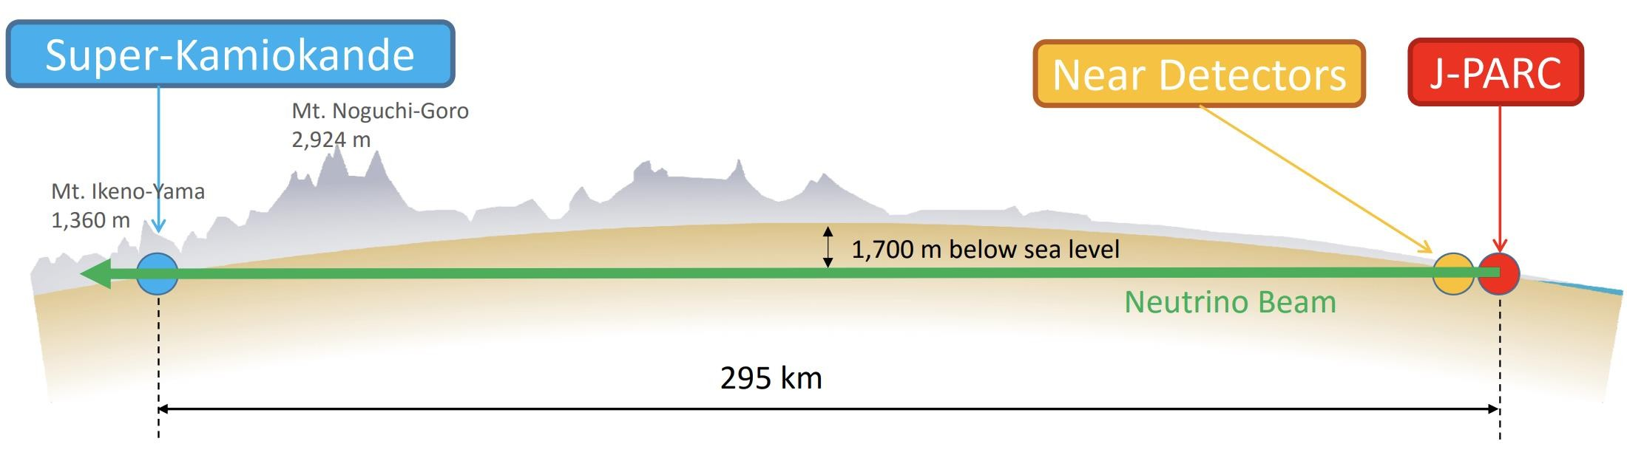
ЭКСПЕРИМЕНТ
- Это нейтринный ускорительный эксперимент с длинной базой.
Основные элементы эксперимента:
Ускорительный комплекс J-PARC
Комплекс ближних нейтринных детекторов ND-280
Дальний детектор Супер-Камиоканде
Основные задачи эксперимента:
Изучение нейтринных осцилляций
Поиск СР-нарушения в лептонном секторе
3 СЛАЙД

Slide 4
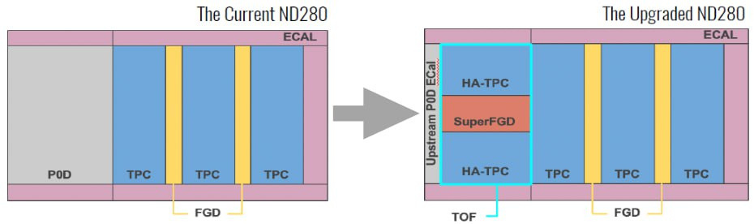
МОДЕРНИЗАЦИЯ ДЕТЕКТОРА ND280
Основной целью является уменьшение систематической ошибки в анализе нейтринных осцилляций с 6-7% до 3-4%. Ключевым элементом является детектор SuperFGD.
4 СЛАЙД

Slide 5
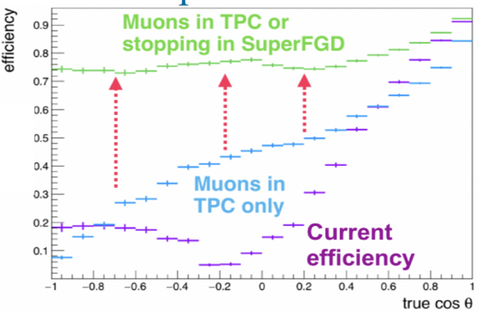
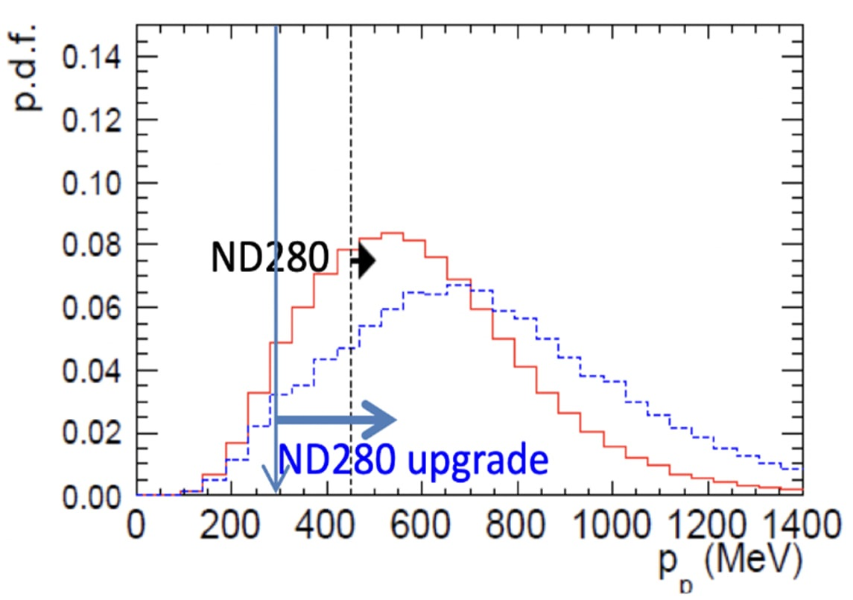
Детектор SuperFGD
arXiv: 1912.01511
Как показывают результаты моделирования, такая конфигурация позволит значительно улучшить эффективности регистрации частиц для всех углов и снизить порог регистрации протонов с текущего уровня в 400–500 МэВ до 200–300 МэВ.
5 СЛАЙД

Slide 6
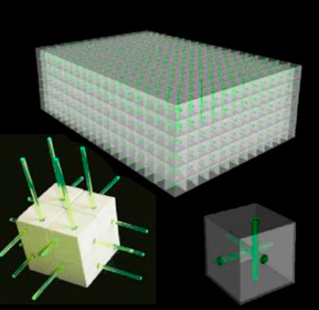
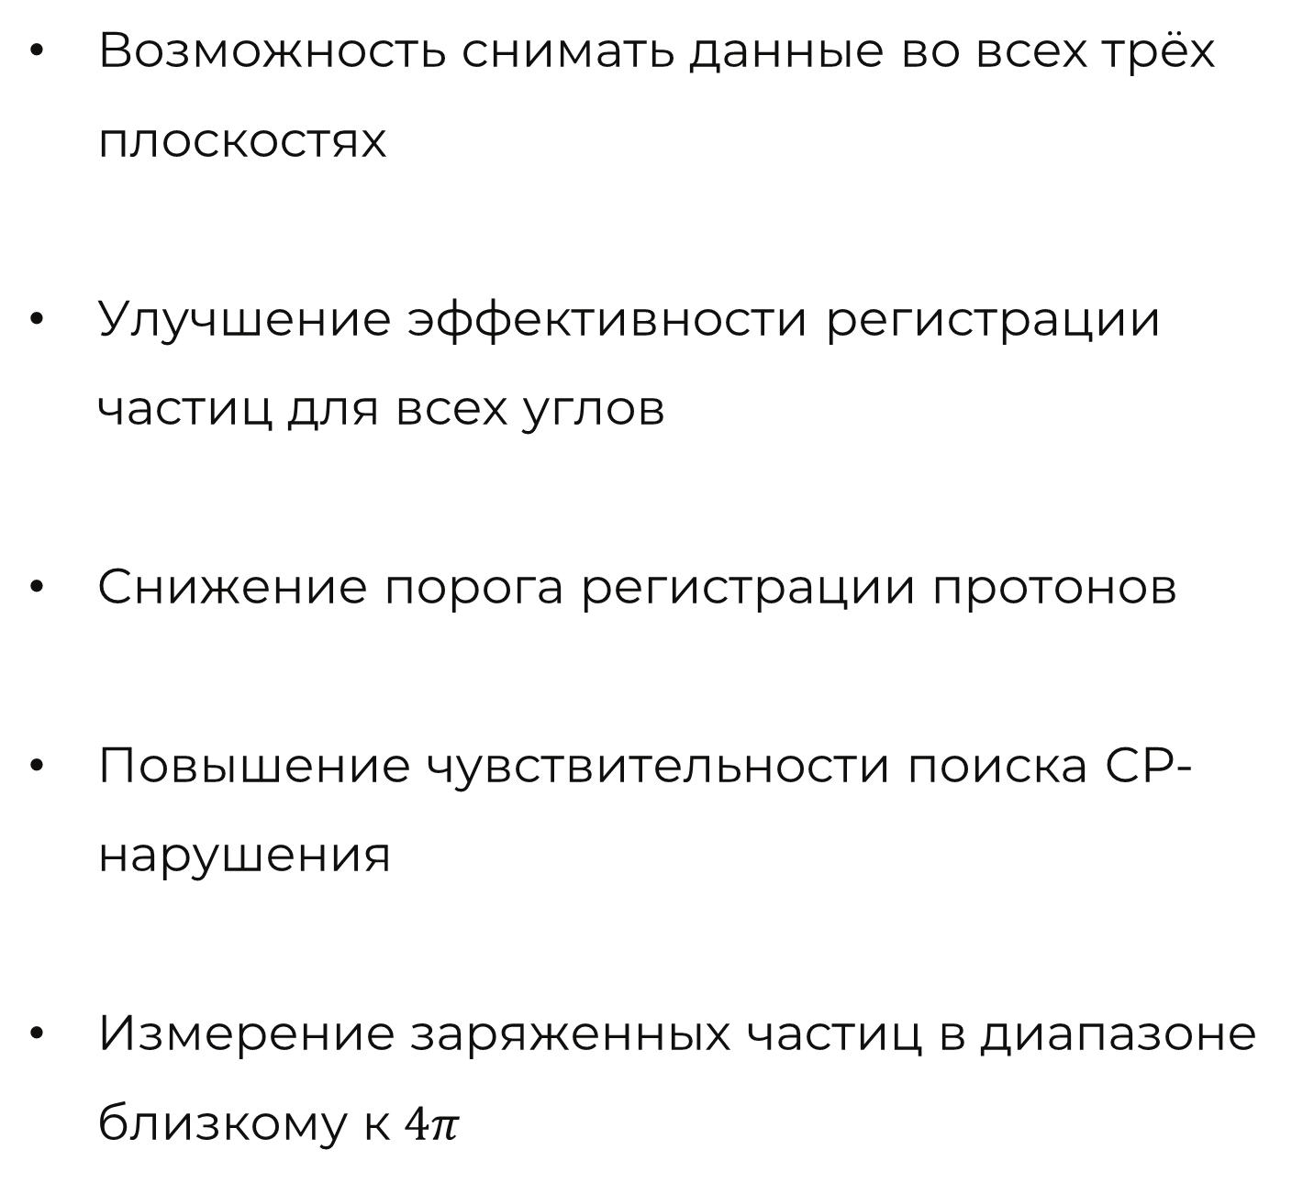
Детектор SuperFGD
Возможность снимать данные во всех трёх плоскостях
Улучшение эффективности регистрации частиц для всех углов
Снижение порога регистрации протонов
Повышение чувствительности поиска СР-нарушения
Измерение заряженных частиц в диапазоне близкому к $4π$
6 СЛАЙД

Slide 7
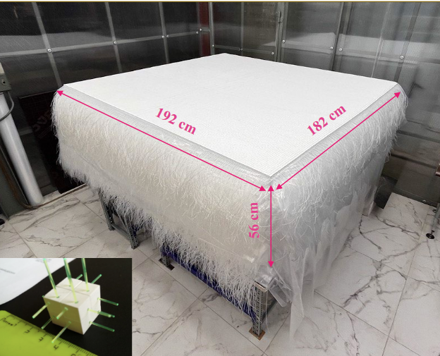
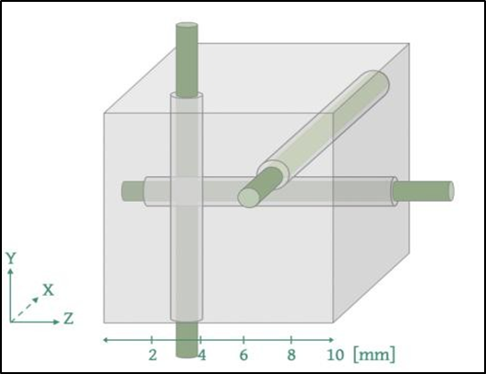
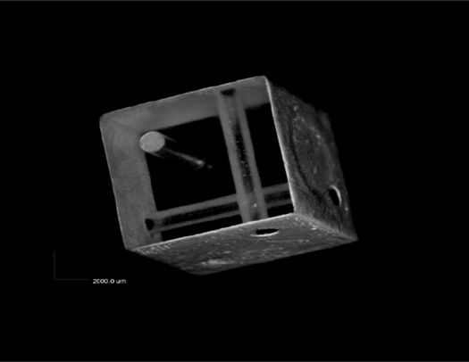
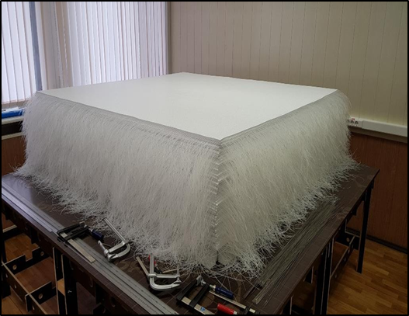
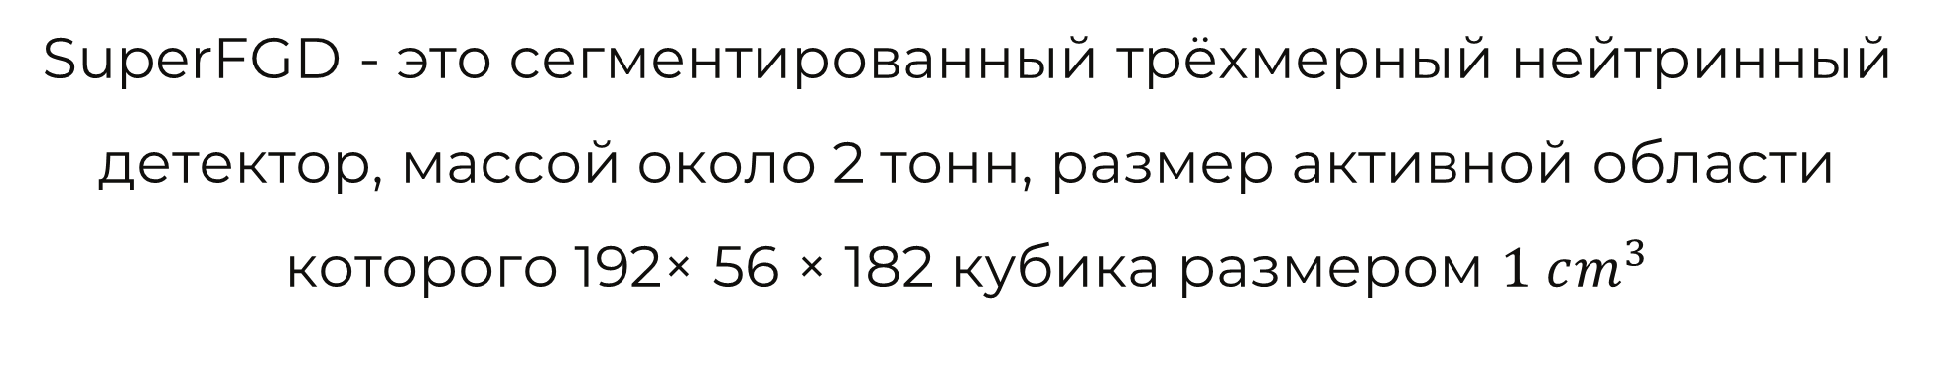
Детектор SuperFGD
SuperFGD - это сегментированный трёхмерный нейтринный детектор, массой около 2 тонн, размер активной области которого 192× 56 × 182 кубика размером $1 cm^{3}$
7 СЛАЙД

Slide 8
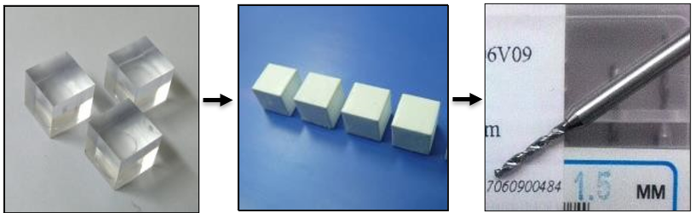
Технология изготовления кубических сцинтилляторов для детектора SuperFGD
Метод литья под давлением
полистирол с добавлением 1,5% паратерфенила (PTP)
0,01% 1,4-бис-(трихлорметил) бензола (POPOP)
Производитель: ООО «УНИПЛАСТ» (г. Владимир)
8 СЛАЙД

Slide 9
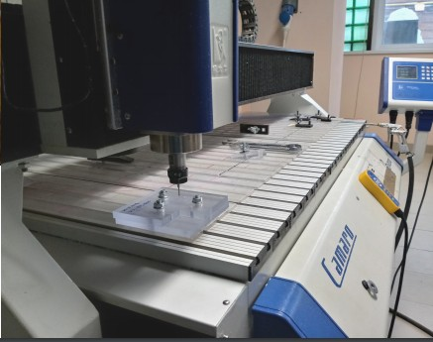
Недостатки старой технологии
Точность позиционирования отверстий и угла наклона из-за нестабильности станка
Отверстия сверлились вручную, приходилось постоянно контролировать их качество в процессе производства
Скорость изготовления кубических сцинтилляторов
9 СЛАЙД

Slide 10
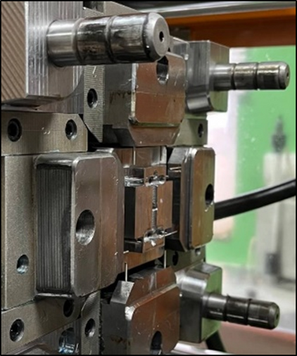
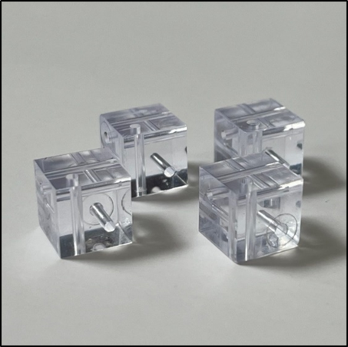
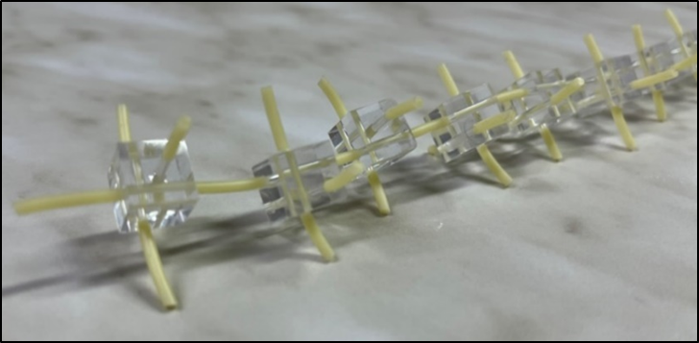
Новая технология изготовления кубических сцинтилляторов
Позволит ускорить изготовление сцинтилляторов за счёт новой пресс-формы
Улучшит точность позиционирования отверстий
10 СЛАЙД

Slide 11
Специальный материал для покрытия кубиков отражателем
Специальный материал – эластомер
При низкой температуре эластомер сжимается, при комнатной температуре расширяется
11 СЛАЙД

Slide 12
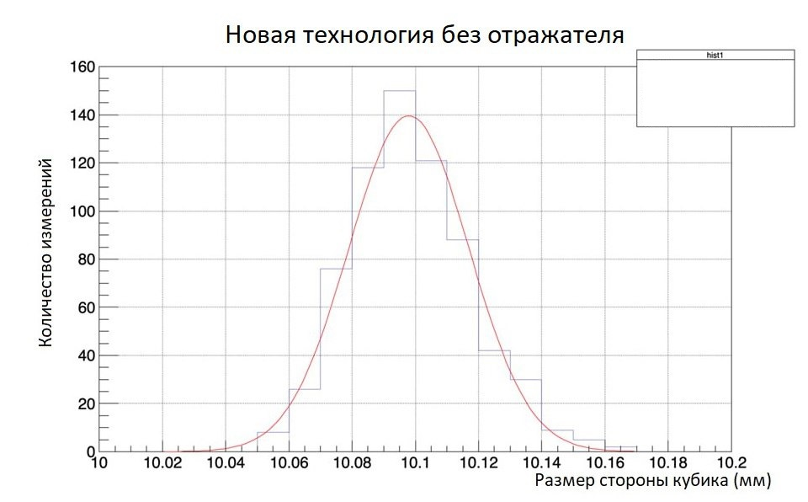
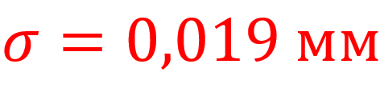
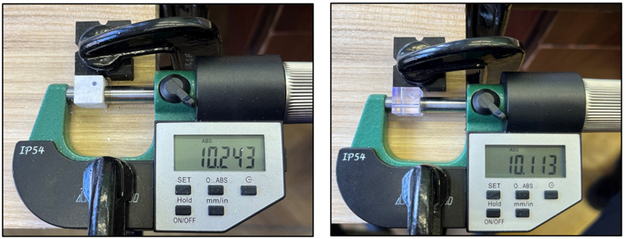
Геометрические параметры сцинтилляционных элементов
Средний размер стороны без отражателя | Средний размер стороны с отражателем | Средний размер стороны (старая технология)
10,1 мм | 10,42 мм | 10,23 мм
Средний размер 10.1 мм
12 СЛАЙД

Slide 13
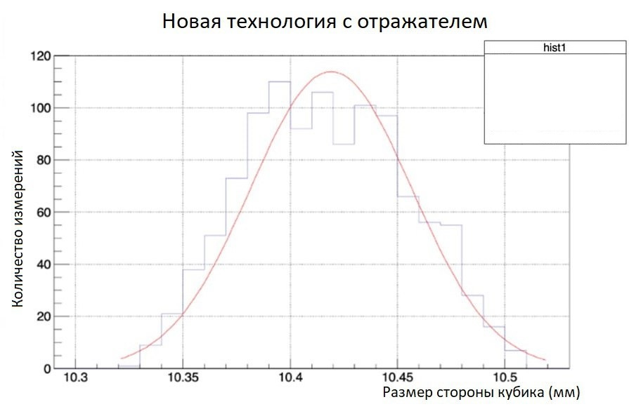
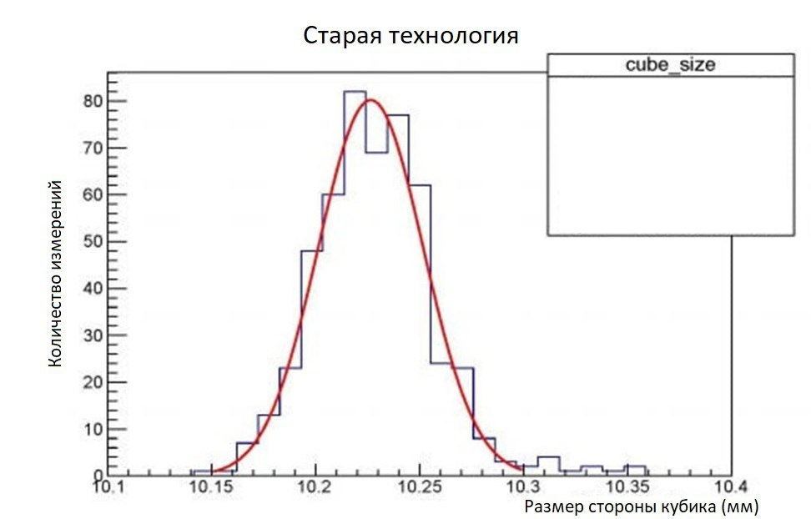
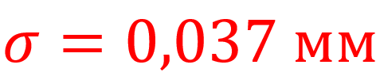
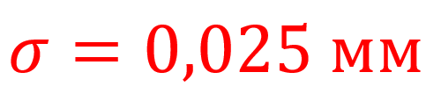
Геометрические параметры сцинтилляционных элементов
Средний размер 10.42 мм
Средний размер 10.23 мм
13 СЛАЙД

Slide 14
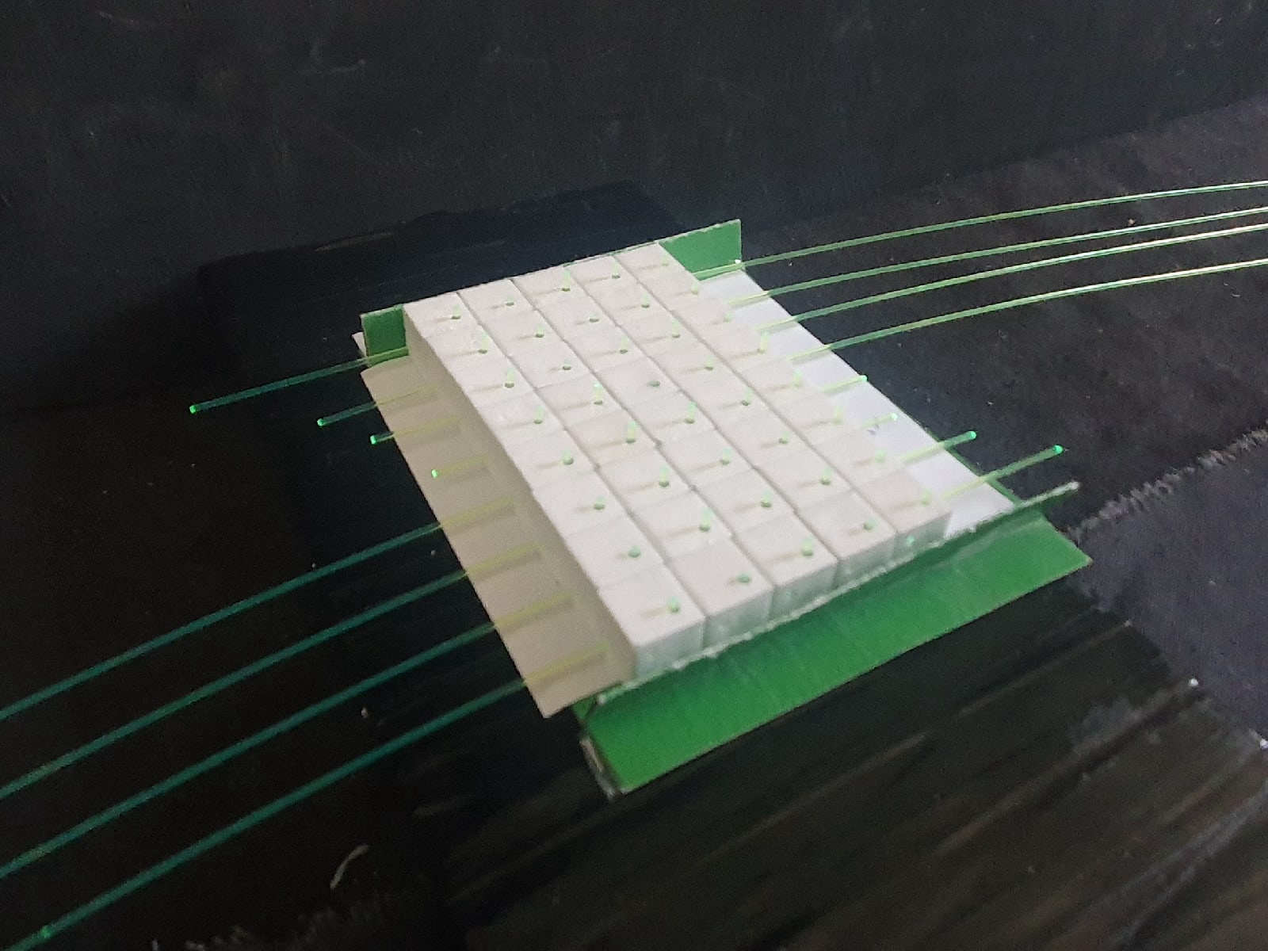
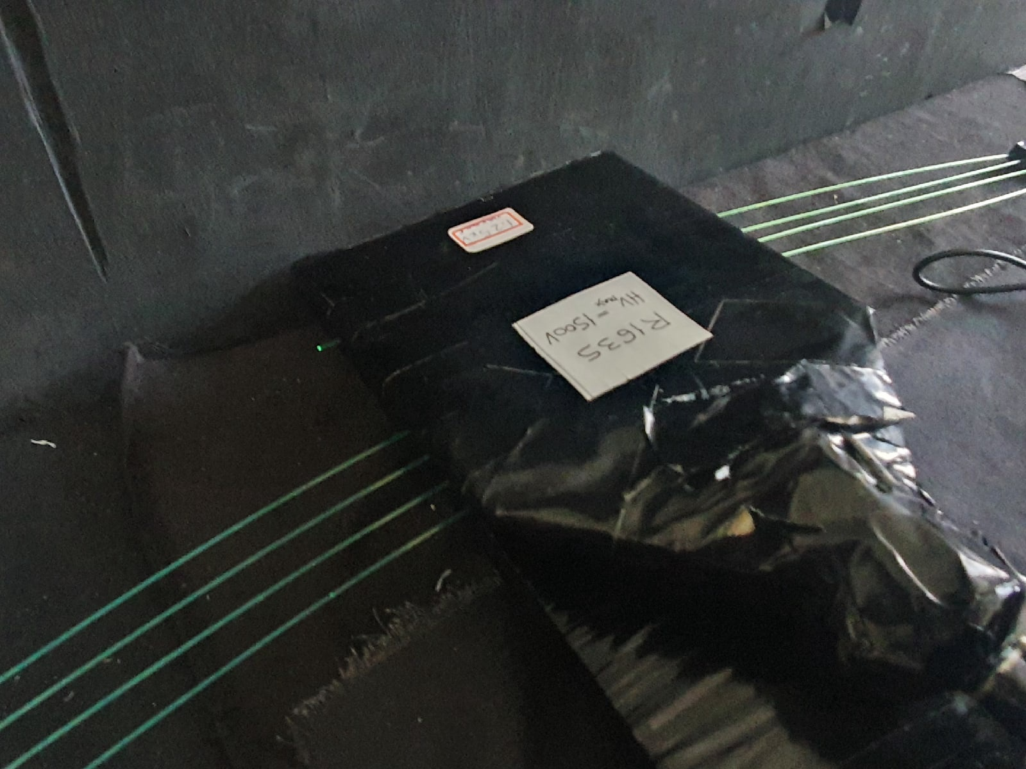
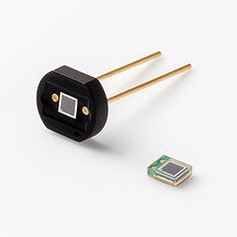
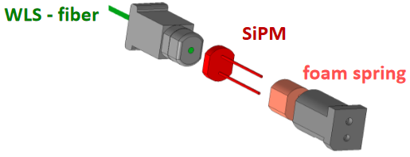
Световыход кубических сцинтилляторов
Экспериментальная установка
14 СЛАЙД

Slide 15
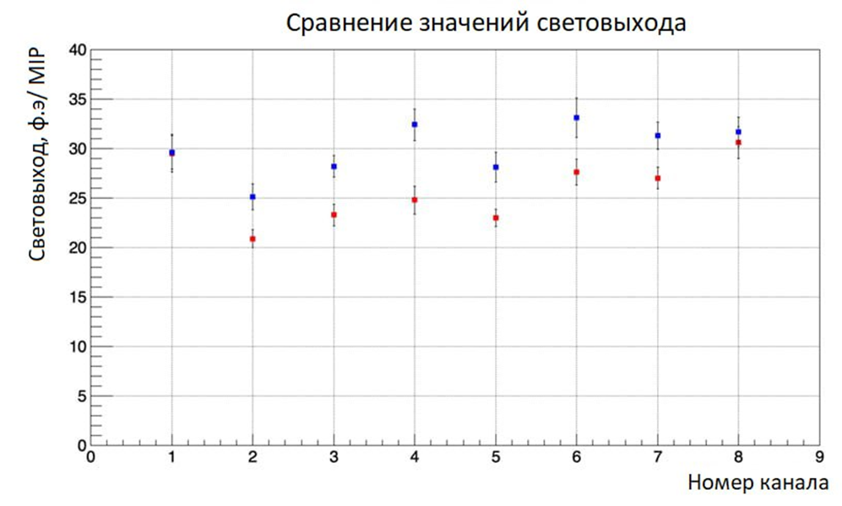

Световыход кубических сцинтилляторов
Экспериментально получены значения световыхода для кубических элементов, изготовленных по новой технологии, которые в среднем ниже на ~ 5.2 ф.э./MIP по сравнению с кубическими элементами, изготовленными для детектора SuperFGD
15 СЛАЙД

Slide 16
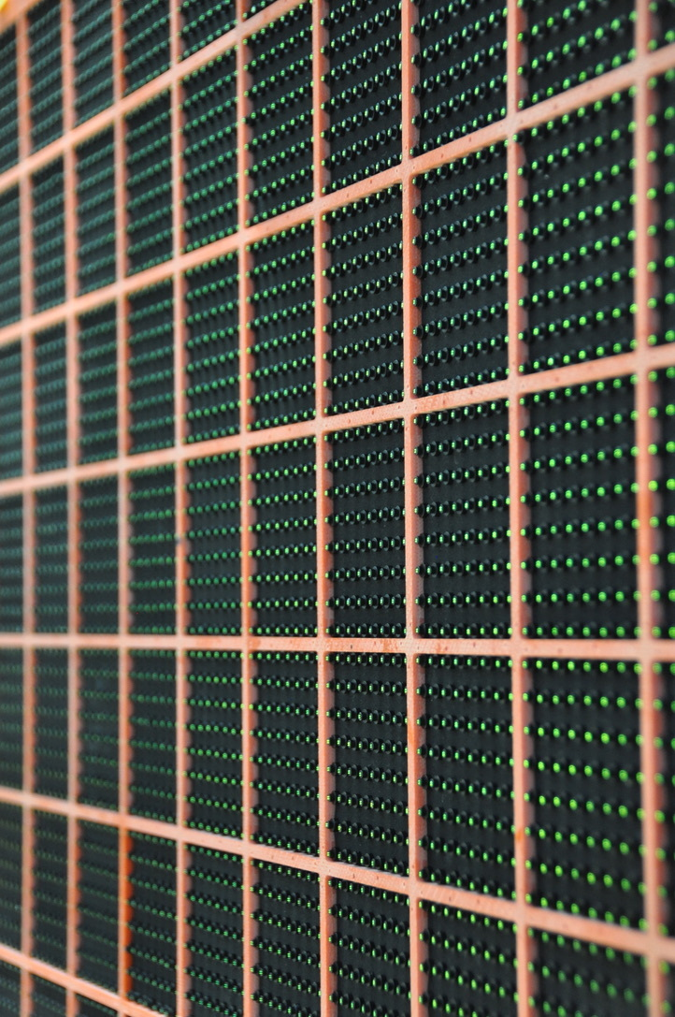
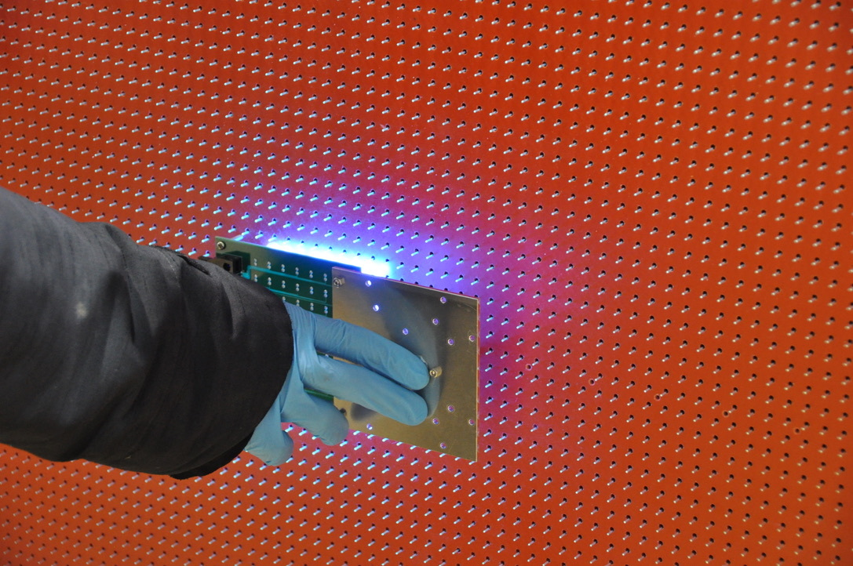
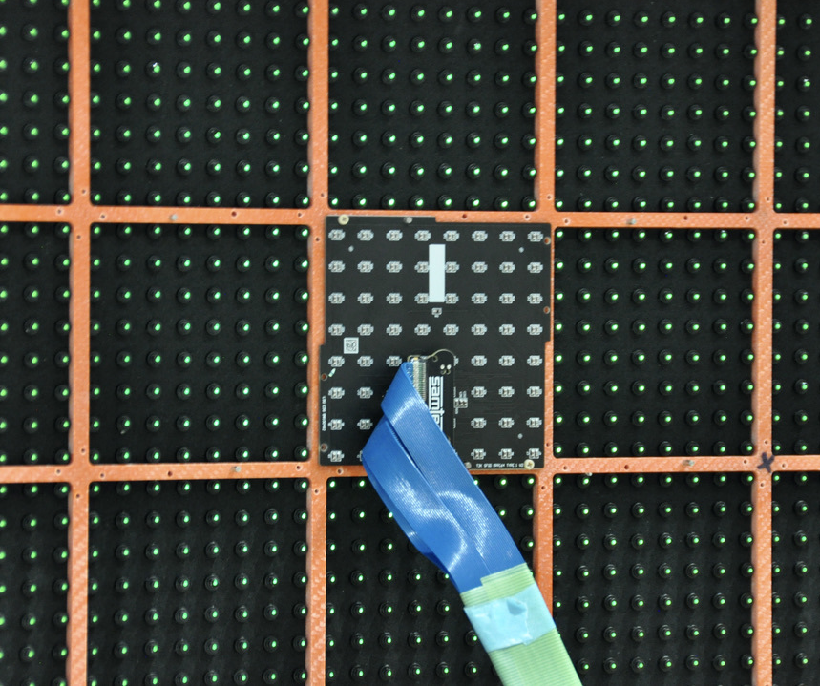
Спектросмещающее оптоволокно Kuraray Y11
Спектросмещающее волокно WLS (Wavelength Shifting) Kuraray Y11 диаметром 1 мм - важнейший элемент для съема информации в детекторе SuperFGD
При сборке детектора SuperFGD требовалось обрезать концы волокон противоположных от MPPC для подключения к LED-диодам и последующей калибровки MPPC
16 СЛАЙД

Slide 17
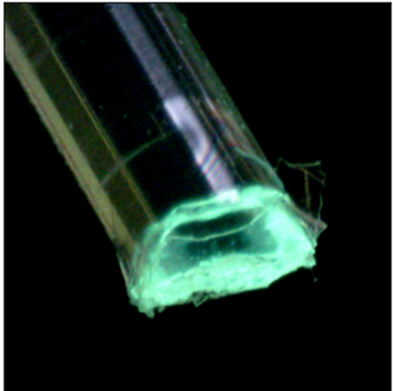
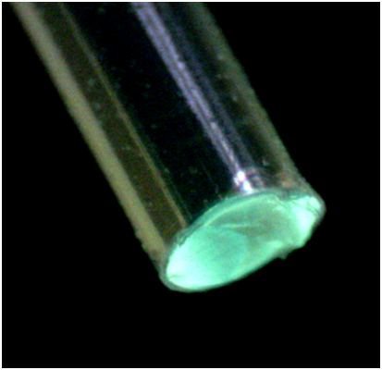
Тестирование технологии обрезания оптоволокна
Торец волокна обрезанный старым резаком
Торец волокна обрезанный новым резаком
17 СЛАЙД

Slide 18
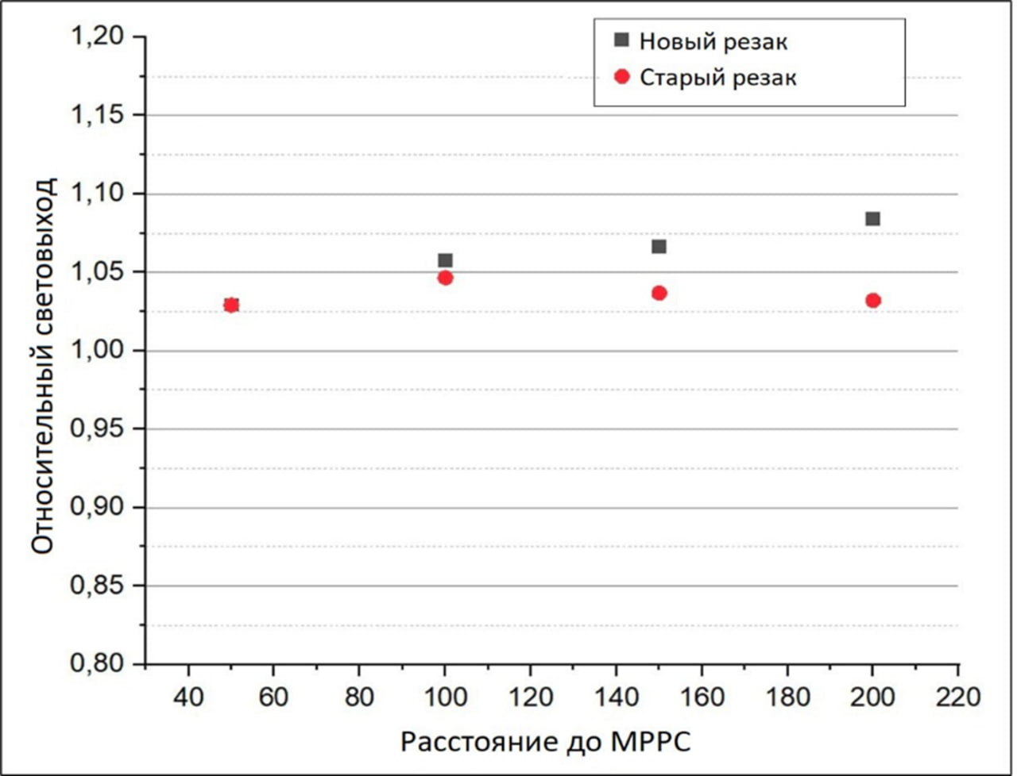
Тестирование технологии обрезания оптоволокна
Существует небольшая зависимость световыхода от технологии обрезания оптоволокна, она составляет менее 5% (1 ф.э.)
18 СЛАЙД

Slide 19
Основные результаты работы
В результате проведенной работы была улучшена технология изготовления кубических сцинтилляторов для спектросмещающих волокон:
Текущая точность среднего размера стороны кубика составила 37 микрон
Решена проблема покрытия отражателем кубических сцинтилляторов путем закрытия отверстий с помощью эластомера
Значения световыхода для кубиков изготовленных по новой технологии в среднем ниже на ~ 5.2 ф.э./MIP, по сравнению с кубиками SuperFGD
Новая технология изготовления кубических элементов выглядит перспективно, проблемы связанные со световыходом кубических элементов скорее всего вызваны качеством сырья
Существует зависимость световыхода от технологии обрезания оптоволокна, она составляет менее 5% (1 ф.э.). Было предложено, при обрезании оптоволокна на детекторе SuperFGD регулярно проверять остроту резцов и менять резцы на новые каждые 6000 волокон.

Slide 20
СПАСИБО ЗА ВНИМАНИЕ!

Slide 21
Не упомянуты другие перспективные эксперименты по регистрации осцилляций нейтрино, например, эксперимент DUNE в лаборатории Ферми (США). В этом эксперименте планируется использование более массивного аналога трекового детектора SuperFGD. Для столь массивного детектора новая технология изготовления кубиков является наиболее перспективной.
В некоторых описаниях не хватает наглядности. Например, на стр. 39 наряду с упоминанием «специального приспособления для сверления» следовало бы привести его чертеж или фотографию с помещенным в него кубиком. Это действительно заслуживает наглядной визуализации, так как именно процедура точного позиционирования кубика в кондукторе для сверления отверстий и последующий отбор в сборке на спицах способствовали их успешной сборке в детектор SuperFGD.

Slide 22
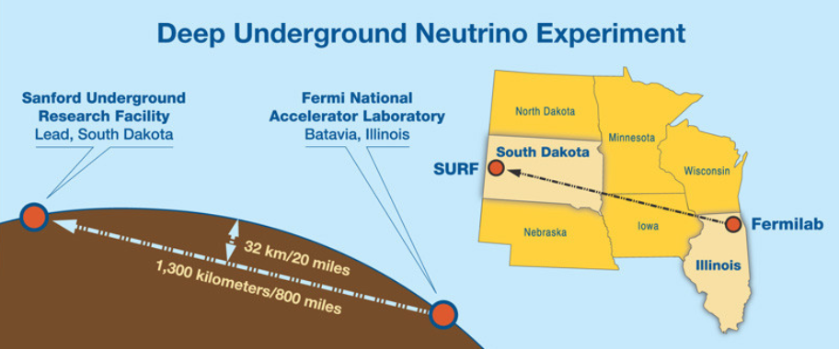
Эксперимент DUNE в лаборатории Ферми (США)
DUNE – Deep Underground Neutrino Experiment (глубокий подземный нейтринный эксперимент)

Slide 23
Сверло диаметром 1.5 мм
Станок с кондуктором для позиционирования кубиков

Slide 24
BACK UP

Slide 25
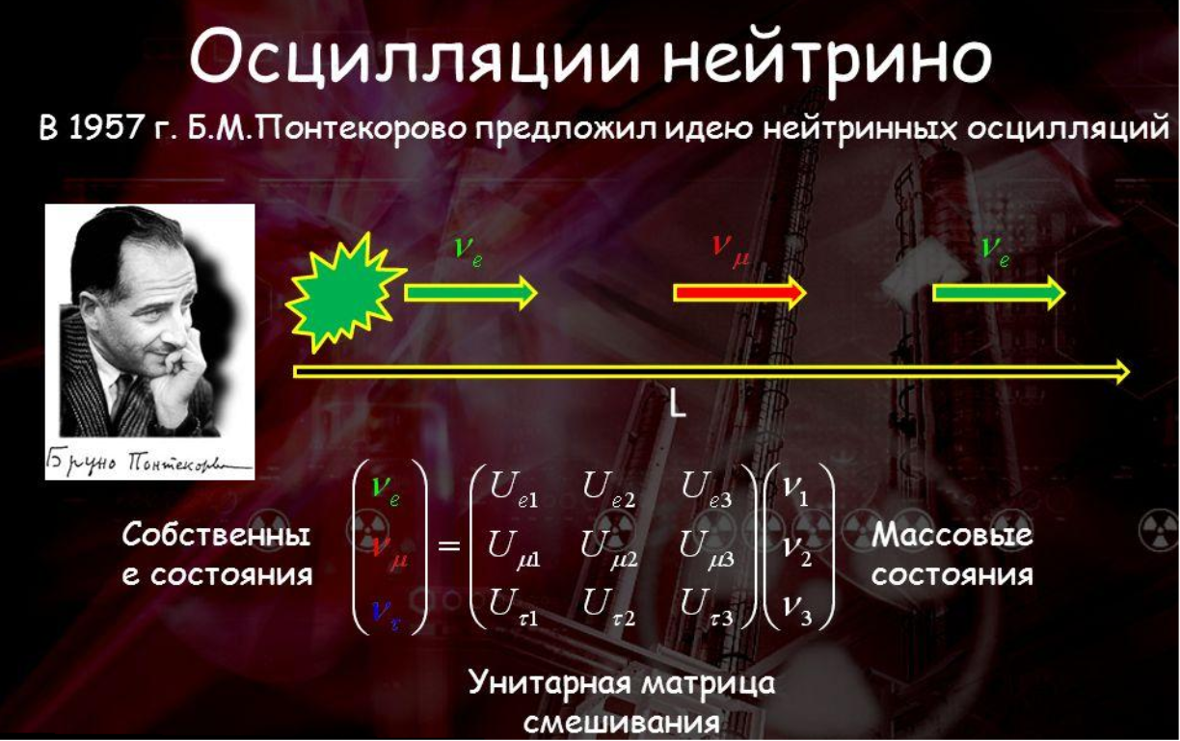

Slide 26
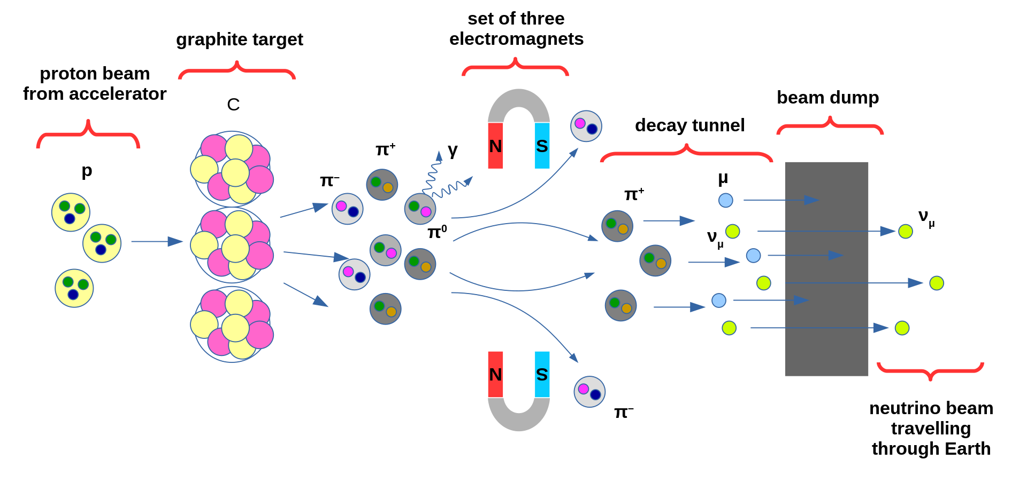

Slide 27
ND280
TPC (High-Angle TPC) производят измерение импульса мюона.
Шесть времяпролетных детекторов (TOF) предназначены для определения направления, в котором движется частица.
ECAL – электромагнитный калориметр, предназначенный для детектирования и идентификации частиц, покидающих объём этих детекторов
POD – детектор нейтральных пионов
FGD служат для идентификации и измерения кинематических параметров протона

Slide 28
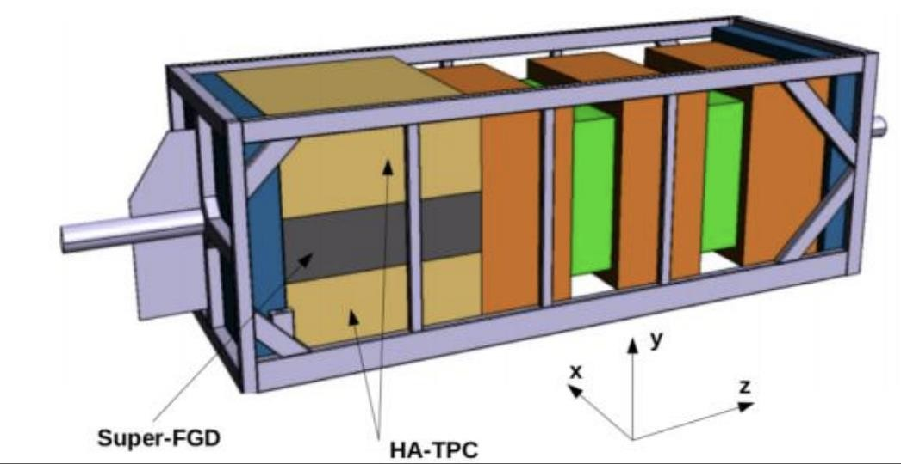
Мотивация апгрейда ND280
Этот апгрейд нацелен на уменьшение систематической ошибки в анализе нейтринных осцилляций с уровня в 6–7% до 3–4%. Для решения этой задачи необходим высокосегментированный детектор с низким энергетическими порогом детектирования заряженных частиц, c широким динамическим диапазоном, высокой эффективностью регистрации заряженных частиц и нейтронов в полном телесном угле.
Детектор ND280 отвечает за определение потока нейтрино в близи мишени, определение состава нейтринного пучка и определение энергетического спектра нейтрино до процесса осцилляций, а также измерение сечений взаимодействия нейтрино с веществом

Slide 29
Детектор SuperFGD
Слева: эффективность регистрации мюонов (если мюон родится в активном объёме, то мы его зарегистрируем) в зависимости от угла их вылета относительно нейтринного пучка
Справа: порог регистрации протонов в детекторе ND280 до и после апгрейда

Slide 30
Зачем нужен детектор SuperFGD
Данный детектор должен значительно увеличить чувствительность эксперимента Т2К для поиска СР-нарушения в лептонном секторе за счет уменьшения существующих систематических погрешностей с текущего уровня в 6–7% до 3–4% . Эти цели могут быть достигнуты за счет возможности регистрации в детекторе SuperFGD заряженных лептонов, протонов и нейтронов в полном телесном угле и с низким порогом регистрации, а так же эффективность регистрации частиц не зависит от их угла вылета относительно пучка.

Slide 31
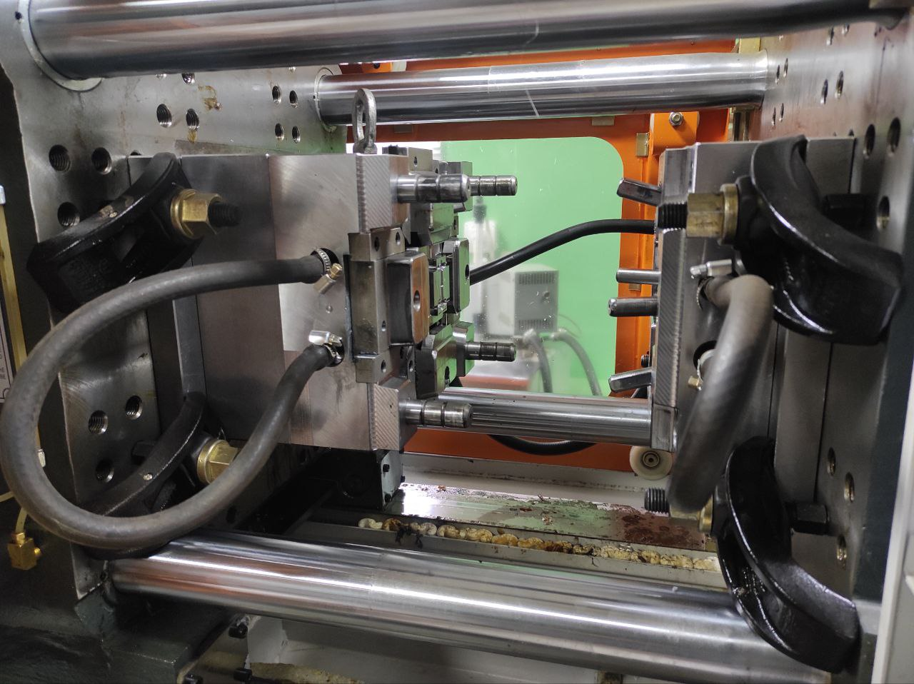
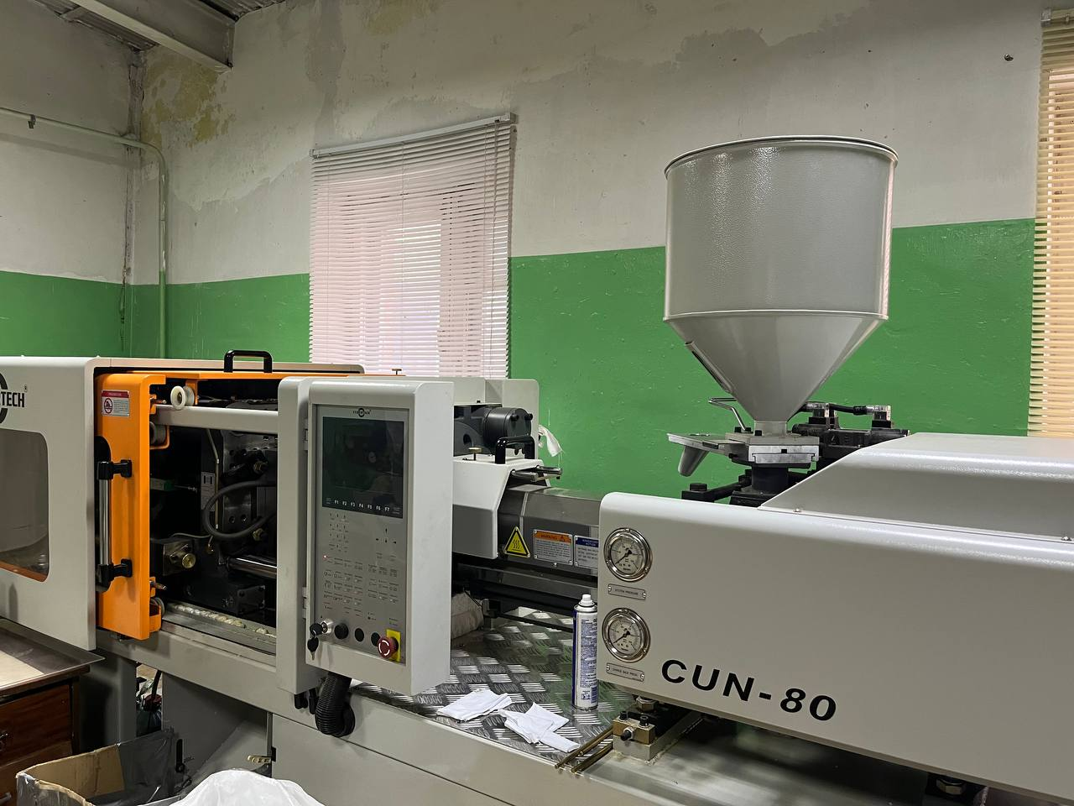
Новая технология изготовления кубических сцинтилляторов
В пресс форме 4 гнезда. Скорость изготовления одной партии примерно 70-80 секунд

Slide 32
Геометрические параметры сцинтилляционных элементов
Стоит отметить, что отражатель наносился разными слоями, потому что кубики опускали маленькими группами и есть разброс толщины отражателя, а для SuperFGD кубики производились массовыми партиями и поэтому отражатель там был примерно одного размера
Для измерений размеров сторон кубических элементов использовался цифровой микрометр IP54 МИК

Slide 33
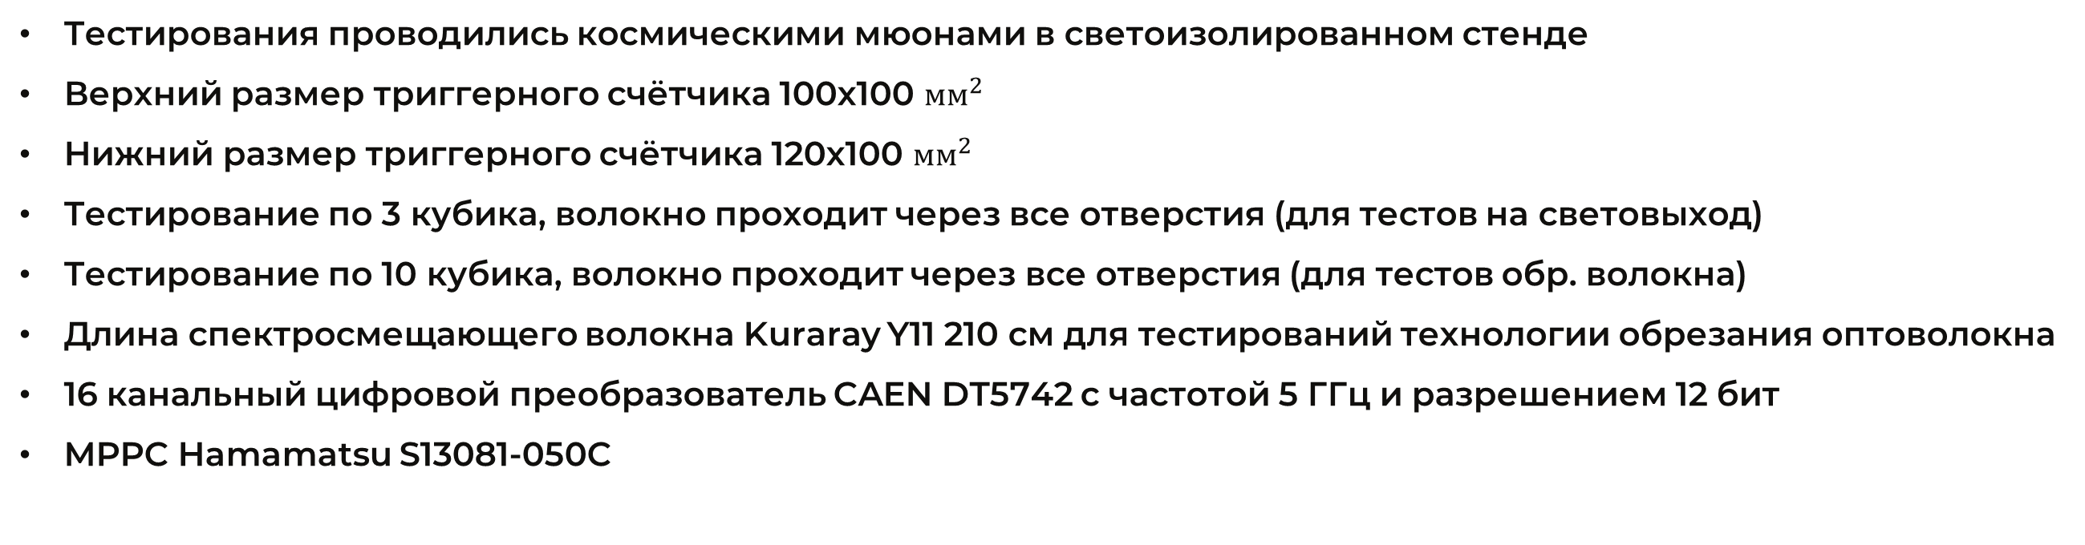
Метод проведения тестов
Тестирования проводились космическими мюонами в светоизолированном стенде
Верхний размер триггерного счётчика 100x100 ${мм}^{2}$
Нижний размер триггерного счётчика 120x100 ${мм}^{2}$
Тестирование по 3 кубика, волокно проходит через все отверстия (для тестов на световыход)
Тестирование по 10 кубика, волокно проходит через все отверстия (для тестов обр. волокна)
Длина спектросмещающего волокна Kuraray Y11 210 см для тестирований технологии обрезания оптоволокна
16 канальный цифровой преобразователь CAEN DT5742 с частотой 5 ГГц и разрешением 12 бит
MPPC Hamamatsu S13081-050C
Параметр | Значение
Площадь чувствительной области, мм² | 1,3ⅹ1,3
Количество пикселей | 667
Размер пикселя, мкм² | 50 ⅹ50
Усиление | 10⁶
Рабочее напряжение, В | ~ 54,6
Пиковая спектральная чувствительность, нм | 500
Темновой счёт для порога 0,5 ф.э., кГц | 300
Кросстолк | ~ 5-7%
PDE на 450 нм | 35%
MPPC Hamamatsu S13081-050C

Slide 34
Метод проведения тестов
Фотоны попадают внутрь спектросмещающего оптоволокна и идут на входы фотоэлектронных умножителей, которыми в данном случае служат MPPC.
MPPC (multi-pixel photon counter) – это тип кремниевых фотоумножителей (SiPM), состоящих из нескольких лавинных фотодиодов (пикселей), работающих в режиме счётчика Гейгера. Каждый пиксель при регистрации одного фотона создаёт импульс. Сигнал на выходе MPPC – сумма сигналов от всех пикселей. В тестах использовались MPPC HamamatsuS13081-050C.
С MPPC сигнал идёт на 16 канальный цифровой преобразователь CAEN DT5742 с частотой 5 ГГц и разрешением 12 бит, где происходит его оцифровка. Далее цифровой сигнал попадает на портативный компьютер, где уже обрабатывается специальным программным обеспечением.

Slide 35
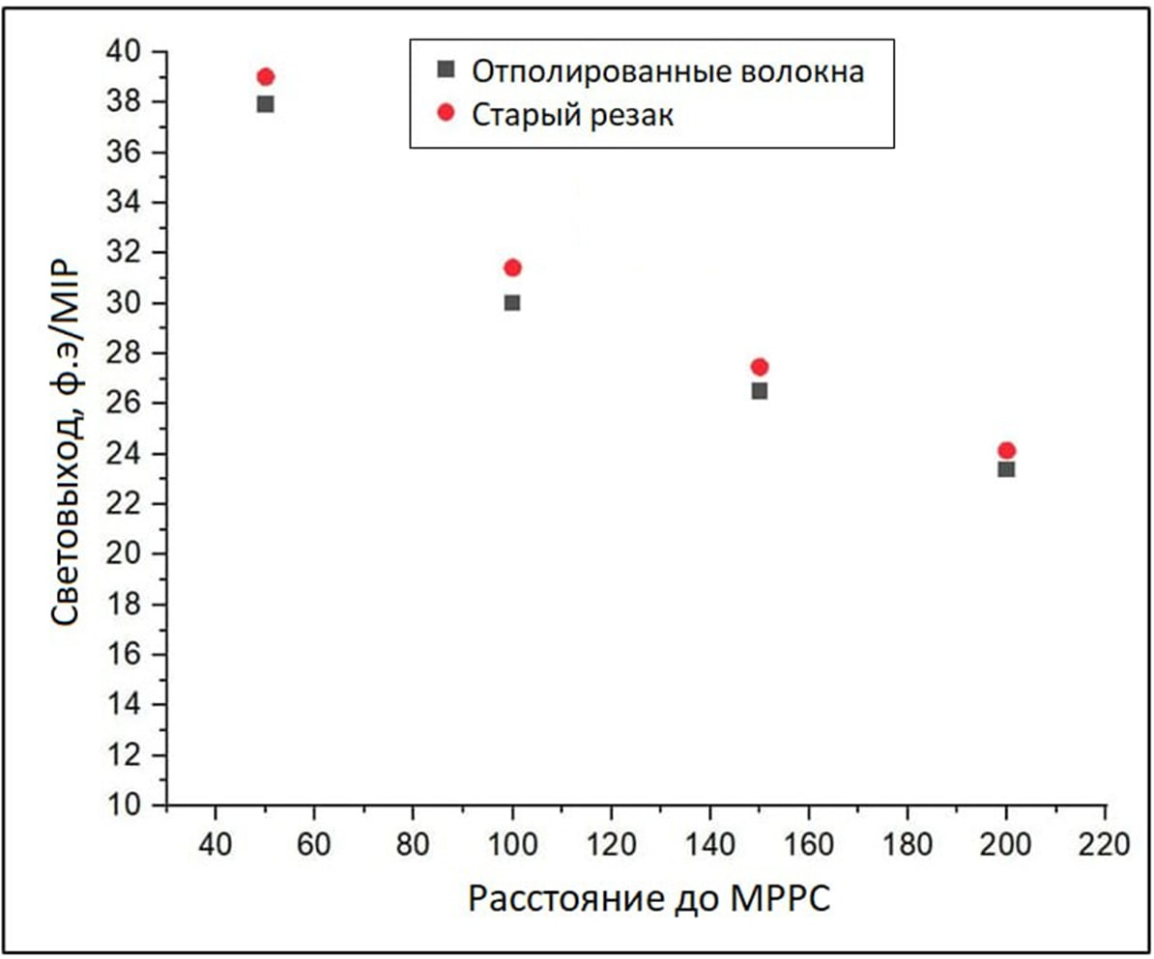
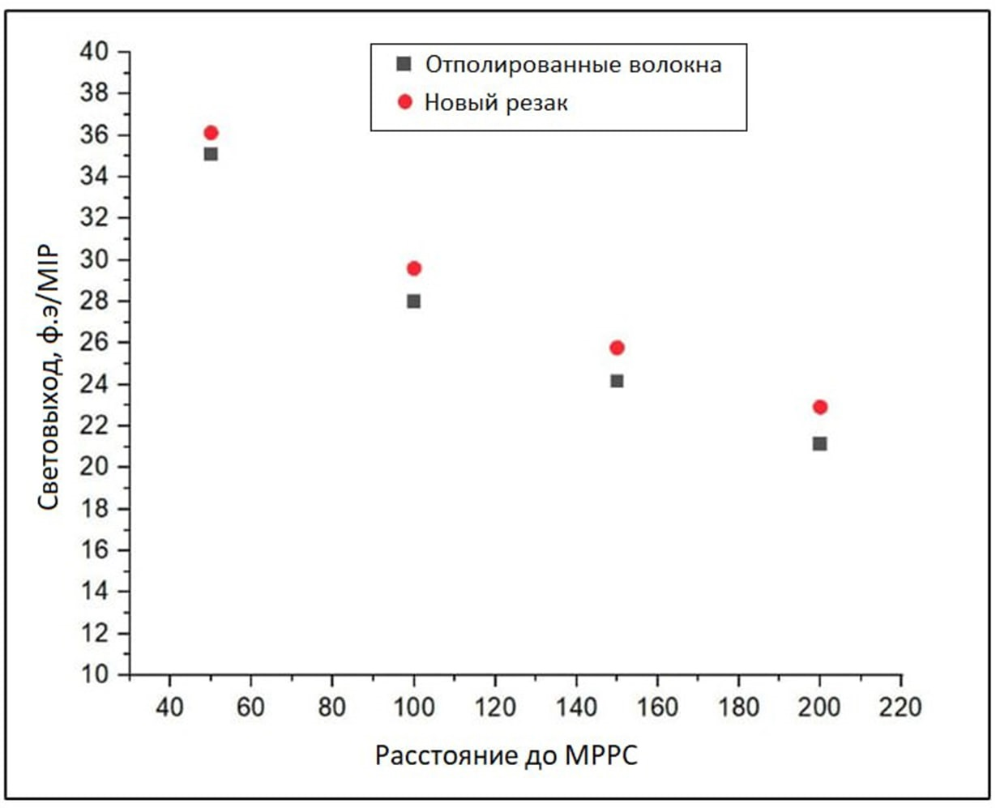
Тестирование технологии обрезания оптоволокна

Slide 36
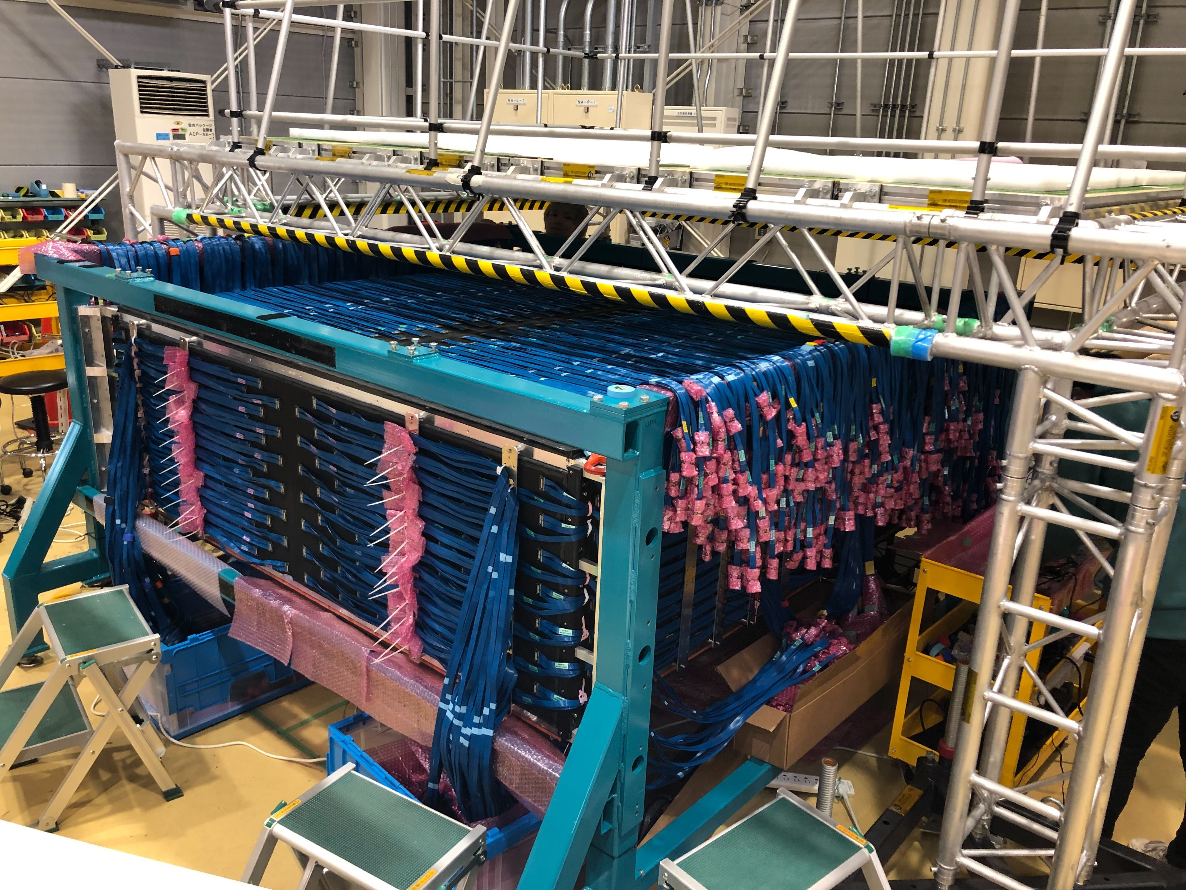
Текущее состояние детектора SuperFGD

Slide 37
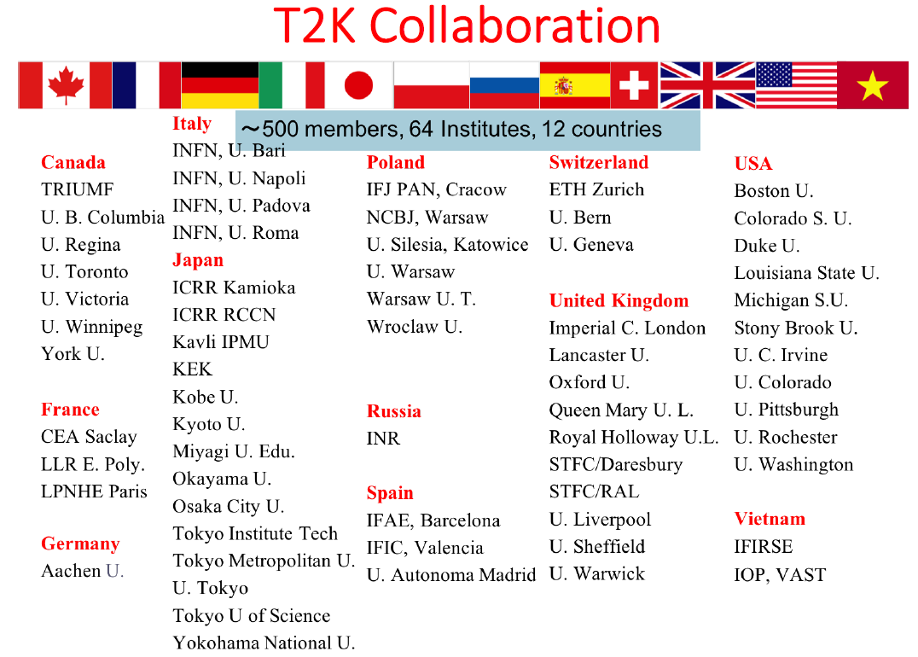

Slide 38
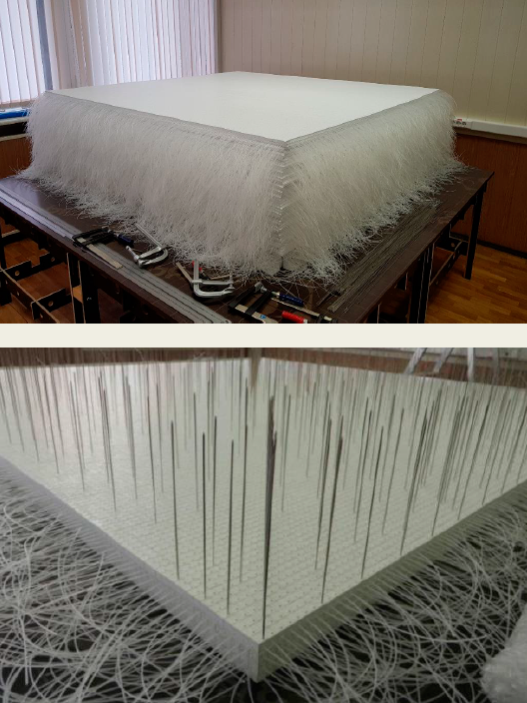
SuperFGD в 2021

Slide 39
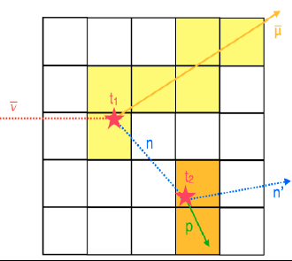
Регистрация нейтрино
Регистрация нейтрино происходит через вторичные частицы, образующиеся в процессе нейтринного взаимодействия

Slide 40
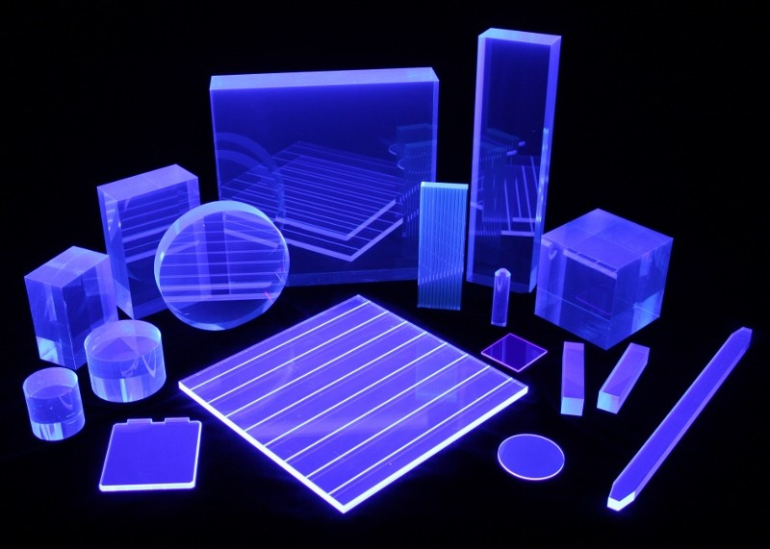
Сцинтилляторы
Сцинтилляторы – это вещества, проявляющие сцинтилляцию (то есть излучающие свет при поглощении ионизирующего излучения. Как правило, излучаемое количество фотонов для данного типа излучения приближённо пропорционально поглощённой энергии, что позволяет получать энергетические спектры излучения.
У Сцинтилляторов есть определенные характеристики:
Световыход — количество фотонов, излучаемых сцинтиллятором при поглощении определённого количества энергии.

Slide 41
Зачем нужно было обрезать концы волокон? Чтобы подключить к LED диоду который их засвечивает, причем контакт между MPPC и волокном должен быть менее одного миллиметра, если впритык то можно повредить MPPC, если много меньше, то тогда сложно калиброваться.
LED диоды нужны чтобы калибровать MPPC, так как они малошумящие. Не можем полировать и использовать отражатель
Minimum ionizing particles (mip) – минимально ионизирующие частицы. Так называют релятивистские частицы с энергией E > Mc2, их удельные потери dE/dx почти не зависят от энергии. Минимальные удельные потери dE/d(ρx) для разных веществ от углерода до свинца практически одинаковы и приблизительно равны 1.5 МэВ/(г/см2). Минимально ионизирующие частицы это идеализация. Любая минимально ионизирующая частица, пролетев небольшое расстояние в веществе, перестанет ей быть. Наиболее "похожи" на mip мюоны.

Slide 42
Цель ученых – найти нарушения комбинированной зарядово-пространстренной CP-симметрии в лептонном секторе. Это нарушение, то есть неинвариантность физических законов относительно операции зеркального отражения с одновременной заменой всех частиц на античастицы.
Для того чтобы процесс эволюции Вселенной привел к наблюдаемому доминированию материи над антиматерией, необходимо существование нарушения комбинированной зарядово-пространственной четности (CP-симметрии). Однако СР нарушение в кварковом секторе дает слишком малую величину барионной асимметрии Вселенной: примерно на 10 порядков меньше величины, которую наблюдают ученые. Возможно, что нейтрино, их удивительные свойства, приводящие к нарушению СР-симметрии, откроют новый путь к решению этой проблемы, а эксперимент Т2К сделал очень важный шаг в этом направлении.
Есть разные источники нейтрино: в недрах Солнца, при термоядерных реакциях, в верхних слоях атмосферы при ее бомбардировке космическими лучами, при бета-распаде частиц в ядерных реакторах, а также в глубине Земли.

